Slide 1
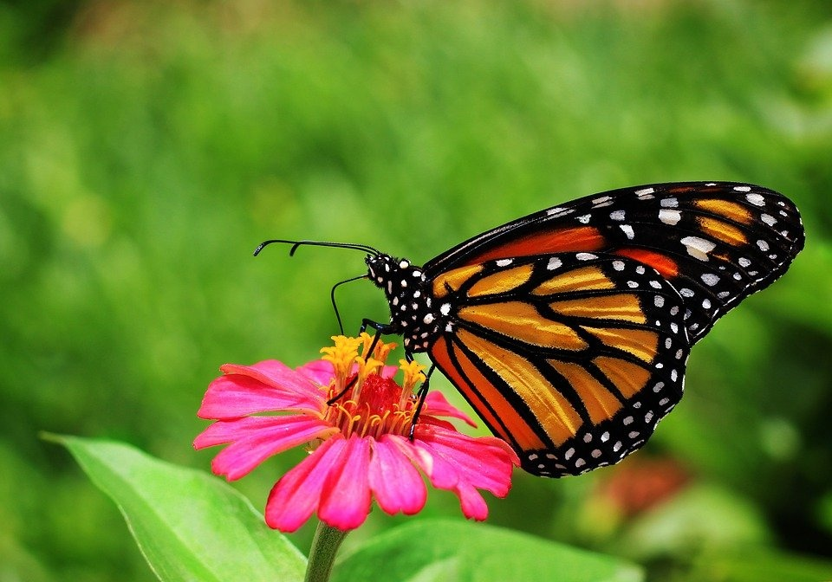
Тема: Биология насекомых

Slide 2
В течение индивидуального развития (онтогенеза) насекомые проходят два периода:
развитие внутри яйца (эмбриональное),
развитие после выхода из яйца (постэмбриональное).
Развитие у насекомых сопровождается прохождением 3 или 4 фаз: яйца, личинки, куколки (не у всех) и взрослой фазы (имаго).

Slide 3
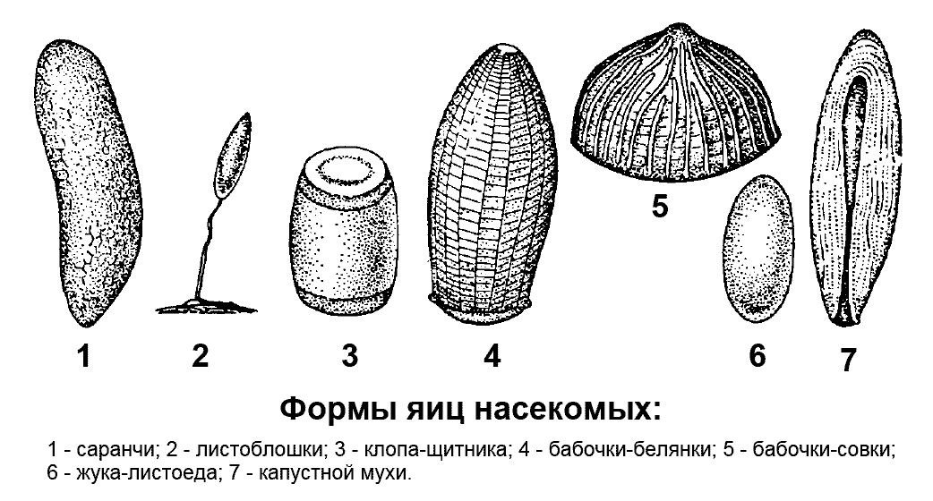
Типы яиц и способы кладки
По форме: овальные • удлиненные • полушаровидные • бутылковидные
• боченковидные • со стебельком

Slide 4
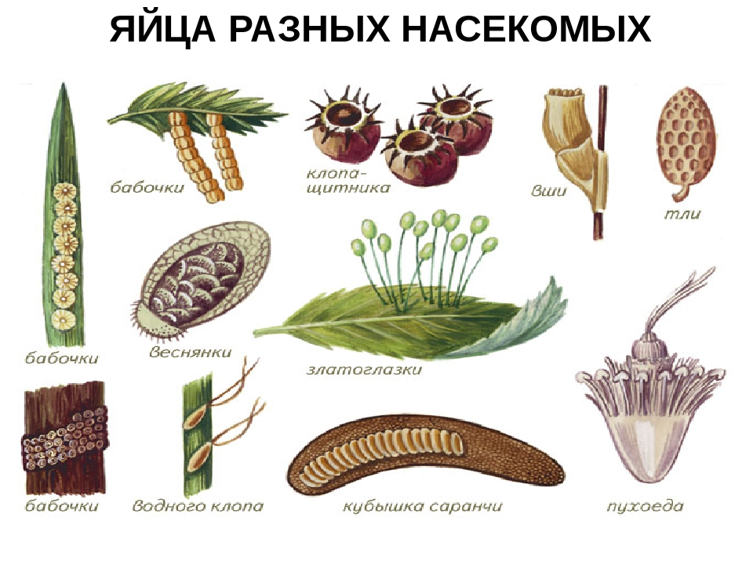
Формы откладки яиц
- поодиночке или группами,
- открыто или погруженными в субстрат, или защищенные различными способами

Slide 5
Метаморфоз (развитие с превращением) - тип онтогенеза, при котором развитие протекает с превращением одних фаз в другие, а не является простым ростом и увеличением размеров тела.

Slide 6
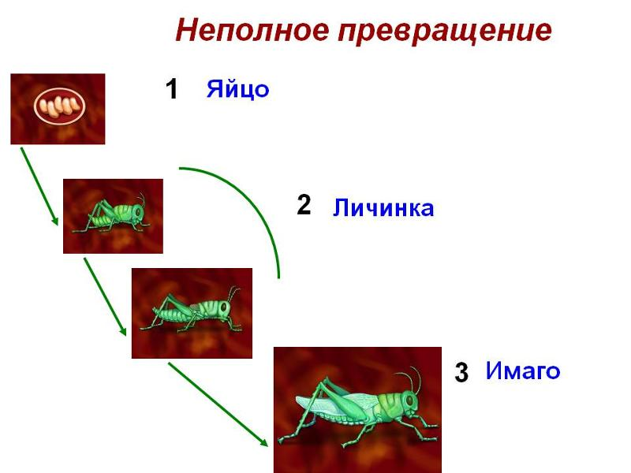
Личинки насекомых с неполным превращением внешне сходны со взрослыми особями и, подобно последним, имеют сложные глаза, такие же, как у взрослых, ротовые органы и в более старших возрастах — хорошо выраженные наружные зачатки крыльев.

Slide 7
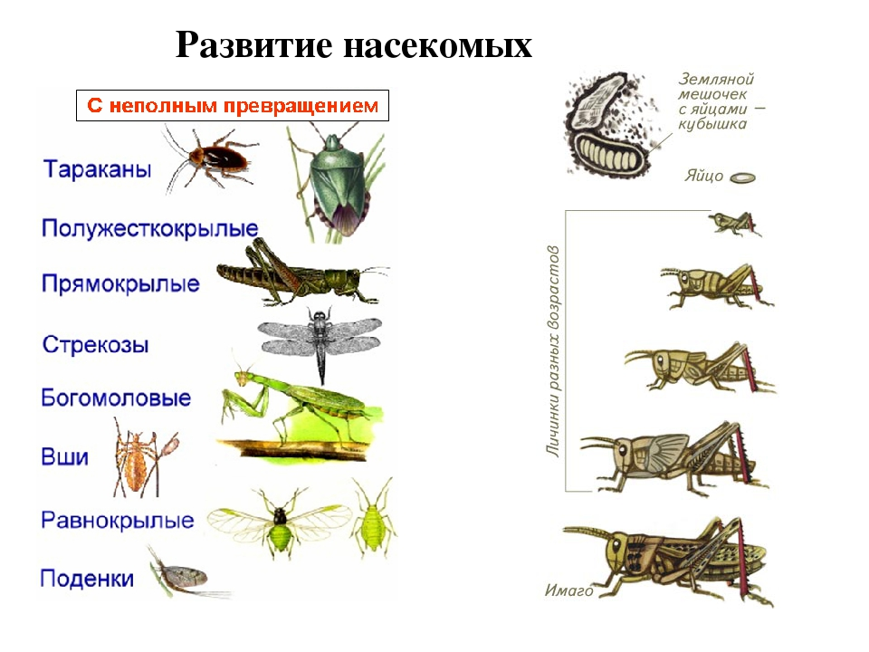

Slide 8
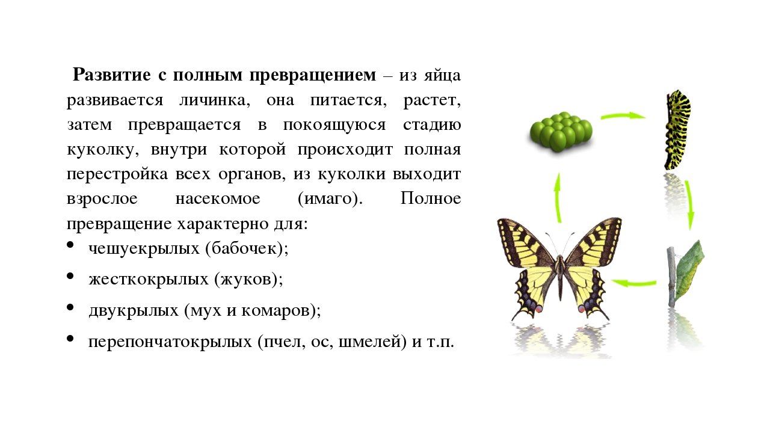

Slide 9
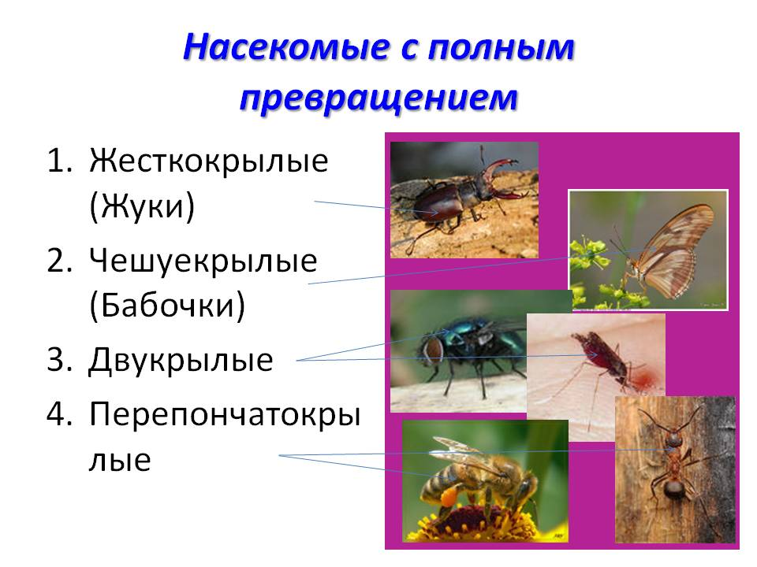

Slide 10
Классификация личинок насекомых с полным превращением весьма условна. Большинство авторов подразделяет личинок на следующие группы :
• камподеовидные - подвижные, обычно темноокрашенные хищные личинки некоторых жуков, сетчатокрылых и ручейников с прогнатической головой, тремя парами хорошо развитых грудных ног;
• червеобразные – лишены развитых конечностей, а иногда и обособленной головы (некоторые перепончатокрылые, жуки долгоносики, блохи, двукрылые);
• гусеницеобразные, или эрукоидные – кроме грудных ног имеют и ложноножки на брюшке (бабочки, пилильщики);
• проволочники и ложнопроволочники – упругие и жесткие личинки жуков-щелкунов и жуков-чернотелок соответственно;
• циклопоидные – личинки наездников-яйцеедов, несколько напоминающие низших ракообразных

Slide 11
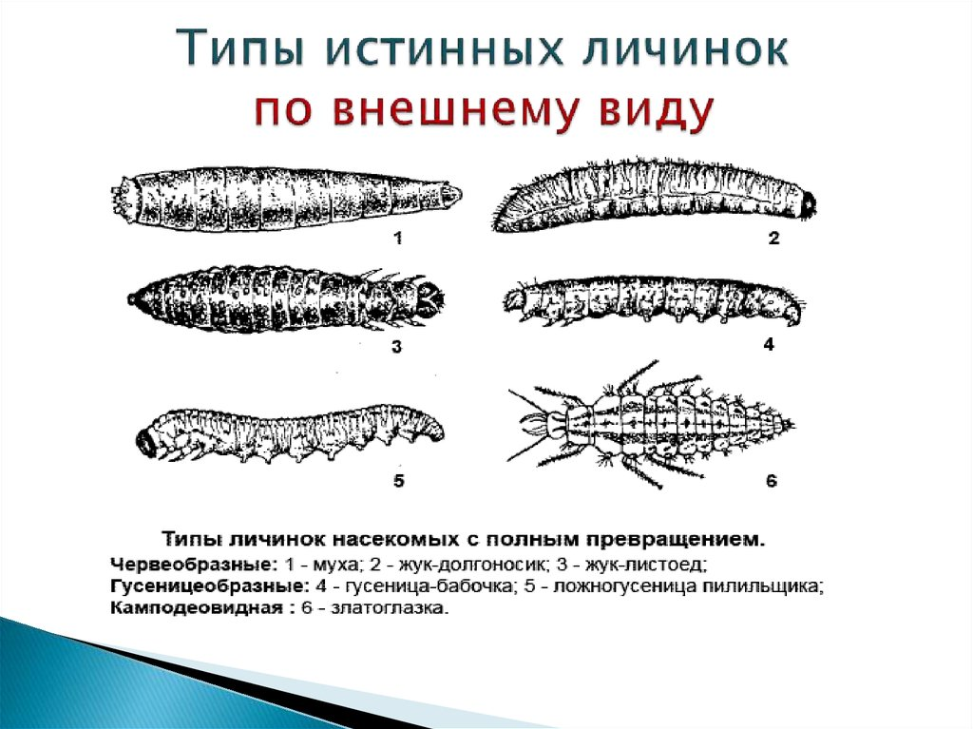

Slide 12
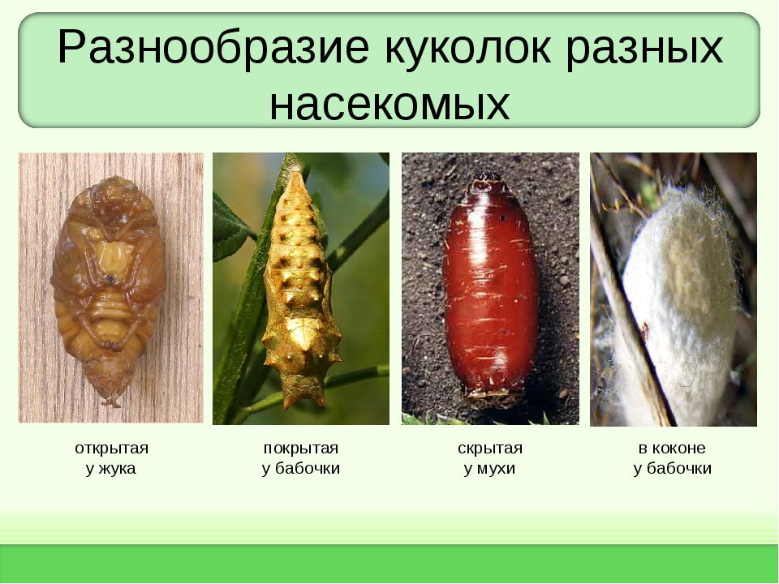

Slide 13
Куколка (или пупа, пупарий) – фаза индивидуального развития, типичная для насекомых с полным превращением, в течение которой происходит перестройка личиночных органов и тканей в имагинальные структуры.
Куколки обычно неподвижны, они не растут и не питаются.
Закончив рост, личинка последнего возраста прекращает питание, становится неподвижной, последний раз линяет и превращается в куколку. Внешне куколка еще не вполне похожа на взрослое насекомое, но уже имеет ряд признаков взрослой фазы – сложные глаза, усики, ротовые части, наружные зачатки крыльев.
Куколки свойственны насекомым с полным превращением
У многих видов насекомых личинки перед окукливанием окружают себя коконом.
Материалом для построения кокона является обычно шелк; коконы у некоторых бабочек (тутовый, дубовый шелкопряды) используют для получения натурального шелка и чесучи. Иногда шелковые нити скрепляют песчинки, мелкие раковинки, частицы растений, образующие, например, чехлик, в котором живет и окукливается личинка ручейника; личинки некоторых жуков и сетчатокрылых строят коконы из выделений мальпигиевых сосудов и так далее. Кокон защищает куколку от неблагоприятных условий внешней среды.
Этим же целям служат земляные колыбельки или ячейки, которые делают личинки некоторых видов насекомых, окукливающихся в почве.

Slide 14
Типы куколок
Различают следующие три основные типа ку­колок:
Открытые, или свободные, куколки – имеют свободные, лишь прижатые к телу имагинальные придатки (усики, ного, крылья). Среди куколок этого типа выделяются две группы – с подвижными жвалами и с неподвижными или редуцированными жвалами. Первые являются наиболее примитивными, используют подвижные верхние челюсти для выхода из кокона и сами могут совершать движения; они свойственны сетчатокрылым, скорпионовым мухам, ручейникам и зубатым молям (Micropterygidae). Куколки с неподвижными или редуцированными жвалами, не имеют возможности применить последние при выходе из кокона; сюда относятся куколки большинства жуков и перепончатокрылых, блох, веерокрылых и многих двукрылых.

Slide 15
Покрытые куколки – имеют тесно прижатые и спаянные с телом имагинальные придатки вследствие того, что при последней линьке личинка выделяет секрет, который при затвердевании покрывает куколку твердой оболочкой. Свойственны большинству бабочек, и некоторым двукрылым, некоторым жукам (например, божьим коровкам) и хальцидам.
Скрытые куколки – покрыты затвердевшей несброшенной личиночной шкуркой, которая, следовательно, играет роль оболочки, или ложного кокона. Такой ложный кокон часто называют пупарием. Внутри этого пупария находится типичная открытая куколка; в связи с этим некоторые авторы считают этот тип всего лишь модификацией открытых куколок. Свойственны лишь высшим двукрылым (круглошовные).

Slide 16
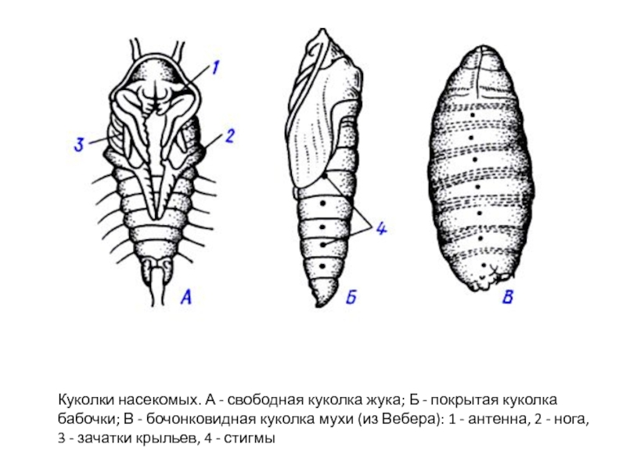

Slide 17
